Slide 1



TRƯỜNG TIỂU HỌC NGỌC LÂM
TOÁN.
NÀM

Slide 2
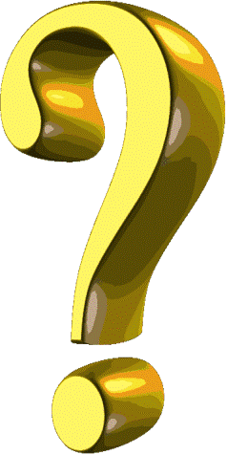

KHỞI ĐỘNG
VỚI MẢNH GHÉP BÍ ẨN

Slide 3
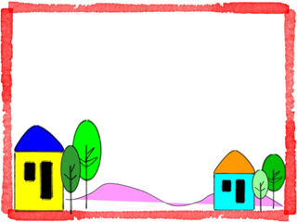







Nêu mối quan hệ giữa hai đơn vị đo
Mỗi đơn vị hơn kém, nhau 10 lần
Nêu bảng đơn vị đo khối lượng
Tấn, tạ, yến, kg, hg,dag,g
1
2
12 tạ 23kg = …kg
1223kg
KHÁM PHÁ
3
4

Slide 4
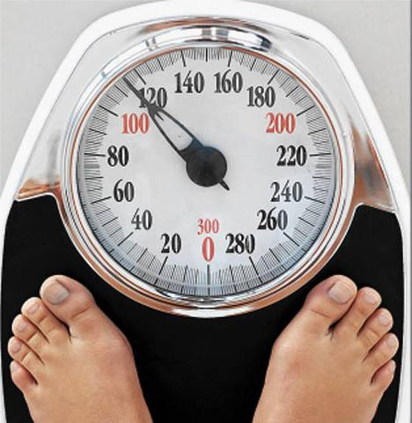
TOÁN 5
VIẾT CÁC SỐ ĐO KHỐI LƯỢNG DƯỚI DẠNG SỐ THẬP PHÂN
Notes:
4

Slide 5
Ví dụ: Viết số thập phân thích hợp vào chỗ chấm:
5 tấn 132kg =…… tấn.
Cách làm:
132
= tấn
5
tấn
5,132
5 tấn 132kg =
1000
Ta có thể thực hiện cách khác như sau:
tấn | tạ | yến | kg | hg | dag | g
,
5
1
3
2

Slide 6
Bài 1 : Viết số thập phân thích hợp vào chỗ chấm
a) 4 tấn 562kg = …... tấn
4, 562
3,014
b) 3 tấn 14kg = …… tấn
c) 12 tấn 6kg = …… tấn
12,006
0,5
d) 500kg = …tấn

Slide 7
Bài 2: Viết các số đo sau dưới dạng thập phân
a) Có đơn vị đo là ki-lô-gam:
2kg 50g
= … kg
45 kg 23g
= … kg
10kg 3g
= …. kg
500g
= … kg
b) Có đơn vị đo là tạ:
2tạ 50 kg
= ….. tạ
3 tạ 3kg
= …… tạ
34kg
= ….. tạ
450kg
= …… tạ

Slide 8
a) Có đơn vị đo là ki-lô-gam:
2,05
2kg 50g = …… kg
45 kg 23g = …… kg
45,023
10kg 3g = …… kg
10,003
500g = …… kg
0,5

Slide 9
b) Có đơn vị đo là tạ:
2,5
2tạ 50kg = …… tạ
3 tạ 3kg = …… tạ
3,03
0,34
34kg = …… tạ
4,5
450kg =…… tạ

Slide 10
Bài 3: Trong vườn thú có 6 con sư tử. Trung bình mỗi ngày một con ăn hết 9kg thịt. Hỏi cần bao nhiêu tấn thịt để nuôi số sư tử đó trong 30 ngày?

Slide 11
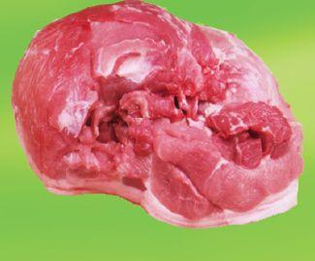

1 ngày: 1con : 9 kg thịt
Tóm tắt :
30 ngày: 6 con : … tấn thịt?
1 ngày =
=
9 kg thịt
30 ngày =
=
… tấn thịt ?

Slide 12
Cách 1 :
Lượng thịt 6 con sư tử ăn trong 1 ngày là:
9 x 6 = 54 (kg)
Lượng thịt 6 con sư tử ăn trong 30 ngày là:
54 x 30 = 1620 (kg)
1620 kg = 1,62 tấn
Đáp số : 1,62 tấn

Slide 13
Cách 2 :
Lượng thịt 1 con sư tử trong 30 ngày là :
9 x 30 = 270 (kg)
Lượng thịt 6 con sư tử ăn trong 30 ngày là:
270 x 6 = 1620 (kg)
1620 kg = 1,62 tấn
Đáp số : 1,62 tấn

Slide 14

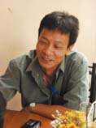



Em làm
triệu phú

Slide 15

Em làm triệu phú
5 tấn 203kg = ……. tấn
A. 5203 tấn
B. 52, 03 tấn
C. 5,203 tấn
D. 0, 5203 tấn
C. 5,203 tấn

Slide 16
Em làm triệu phú
3 tấn 6kg = ……. tấn
A. 36 tấn
B. 3, 006 tấn
B. 3,006 tấn
C. 3, 6 tấn
D. 3, 06 tấn

Slide 17
Em làm triệu phú
2 tạ 50 kg = 2,500…..
A. tấn
B. yến
C. kg
D. tạ
D. tạ

Slide 18
Em làm triệu phú
Trong các số đo khối lượng sau,
số đo nào lớn nhất?
A. 3,4 tấn
B. 3400 kg
C. 340 yến
D. Không có
D. Không có

Slide 19

DẶN DÒ
- Về nhà làm bài trong vở bài tập.
“Ôn tập kiến thức thi giữa học kì I”

Slide 20



GV : LÊ THỊ HỒNG LĨNH
Trường Tiểu học & THCS Lương Thế Vinh
Thực hiện tháng 10 năm 2017

